Slide 1
急性气管炎辨证论治
潜山市中医院副主任中医师
全国基层名老中医药专家传承工作室指导专家
韩仁贵
2022年4月7日

Slide 2
急性气管炎是一种常见的呼吸系统疾病，多由感染、物理、化学刺激或过敏引起，是气管--支气管占膜的急性炎症，常多见于冬春寒冷季节或气候突变之时，临床主要症状为咳嗽和咳痰。
本病属祖国医学“外感咳嗽”范畴，其病因病机主要表现为外邪侵袭肺卫，肺失宣降，肺气上逆而为咳嗽。临床治疗外感咳嗽多采用“宣通肺气，疏散外邪”的方法，因势利导，而不可早用收涩之剂，以免闭门留寇。

Slide 3
实践治验
本病的病机为外邪袭肺，肺气不宣，治疗当以宣肺镇咳为主，因而选用“三拗汤”为基础组成基本方，辩证加减，灵活运用，可获预期效果。

Slide 4
实践治验
〖基本方〗 三拗宣肺汤
麻黄6克，杏仁9克，桔梗9克，前胡9克，车前子9克，大青叶12克，甘草6克。

Slide 5
实践治验
〖方义〗
方中麻黄、杏仁、甘草即三拗汤，能解表宣肺而止咳；桔梗、前胡宣肺利咽，镇咳化痰；车前子虽为利水之品，但其镇咳化痰之功甚捷，大青叶虽无止咳祛痰之功效，然急性气管炎每多由病毒感冒而诱发，故选用此药乃取其抗病毒之功，亦可用板兰根代替之。诸药合用，共奏宣肺镇咳、抗病毒之功。

Slide 6
实践治验
〖辨证加减〗
若外感风热或风寒化热（继发感染），症见身热口渴，咯痰黄稠者，可加鱼腥草12克，百蕊草12克以清肺热，而达清热解毒，抗菌消炎之功；
外感燥邪或肺热伤津，出现口咽干燥者，加枇杷叶9克，沙参10克以清肺润燥；咽痛可加一枝黄花9克，点地梅9克以清热利咽；

Slide 7
实践治验
〖辨证加减〗
邪滞经络而见胸痛可加平地木9克，虎杖9克以活络止痛且有镇咳作用；
若气痰交阻而致胸中胀闷、咯痰不爽则可加浙贝母9咳，全瓜蒌9克以宽胸化痰而利气；
若素体脾虚或挟湿症见痰多苔腻者应加法半夏9克，茯苓15克，陈皮6克以健脾燥湿化痰。

Slide 8
临证备要
1 此方以治疗急性气管炎偏于外感风寒者为宜，如属外感风热则应与清热药并用，若有燥热之象则应与清肺润燥药为伍。总之，凡属急性气管炎亦即外感咳嗽，不论其为风寒型、风热型或秋燥型均可以三拗宣肺汤为主方，灵活加减运用，不可因麻黄性味辛温畏而不用。

Slide 9
临证备要
2 现代药理研究具有镇咳作用的中草药苦杏仁、款冬花、艾叶、虎杖、百部、川贝母、枇杷叶、平地木、甘草、半夏、旋复花、紫苑、前胡、桑白皮、马兜铃、知母、车前子、北沙参、百合、天冬、麦冬、仙灵脾、苏子、瓜蒌、夏枯草；以及具有祛痰作用的中草药桔梗、远志、艾叶、紫苑、半夏、制南星、前胡、南沙参、瓜蒌皮、牡蛎、甘草等可根据具体情况选择于基本方中加减应用。

Slide 10
病案举例
案一 吕某某，女，13岁，学生，1993年4月20日诊。症见剧烈咳嗽，咳痰清稀一天，次日转为黄稠痰，咽痛口微干不欲饮，咳甚则恶心，苔薄白中微黄，脉浮数。曾服西药“克必清”“大力克”，两天诸症未见减轻。证属风寒袭肺，蕴而化热，肺失宣降之外感咳嗽，治当予以疏散宣肺，清热止咳之法，药处：麻黄、甘草各3克，杏仁、桔梗、鱼腥草、一枝黄花、枇杷叶、大青叶各9克。连服而剂之后，咳嗽明显减轻，咽痛消失，原方去一枝黄花、枇杷叶，续服二剂而愈。

Slide 11
病案举例
案二 芮某某，男，40岁，农民，1988年11月10日诊。夜路淋雨，被风寒所袭，当夜即恶寒，次日头痛，鼻塞流涕，继之则剧烈咳嗽，咯痰清稀，胸中板闷，口和不渴，苔薄白，脉浮紧，症属风寒外袭，肺气不宣之外感咳嗽（感冒继发急性支气管炎），治当疏风散寒，宣肺止咳，药处：麻黄、陈皮、川芎、甘草各6克，桔梗、前胡、杏仁各6克，板兰根15克。服用二剂，咳嗽立止，诸症悉除。

Slide 12
按 语
上述病案二则，均属外邪侵袭，肺气不宣之咳嗽。案一为风寒化热，案二乃风寒袭肺，治疗均用三拗宣肺汤加减，前者因有热象，故须加鱼腥草等以清热，后者只须宣肺止克。一寒一热症虽有异，然治疗基本方药相同，贵在灵活加减变通，故服之均获良效。

Slide 13
作业：
系统复习《咳嗽》的辨证论治和理法方药，并结合自身临证实践体会，以不少于三个病例，总结咳嗽治疗的要点。
要求：可以查阅资料，但不可从网上照搬照抄，最好有实际病例分析。
Notes:
中医十问歌
一问寒热二问汗，三问头身四问便，
五问饮食六问胸，七聋八渴俱当辨，
九问旧病十问因，再兼服药参机变，
妇女尤必问经期，迟速闭崩皆可见，
再添片语告儿科，天花麻疹全占验。

Slide 14
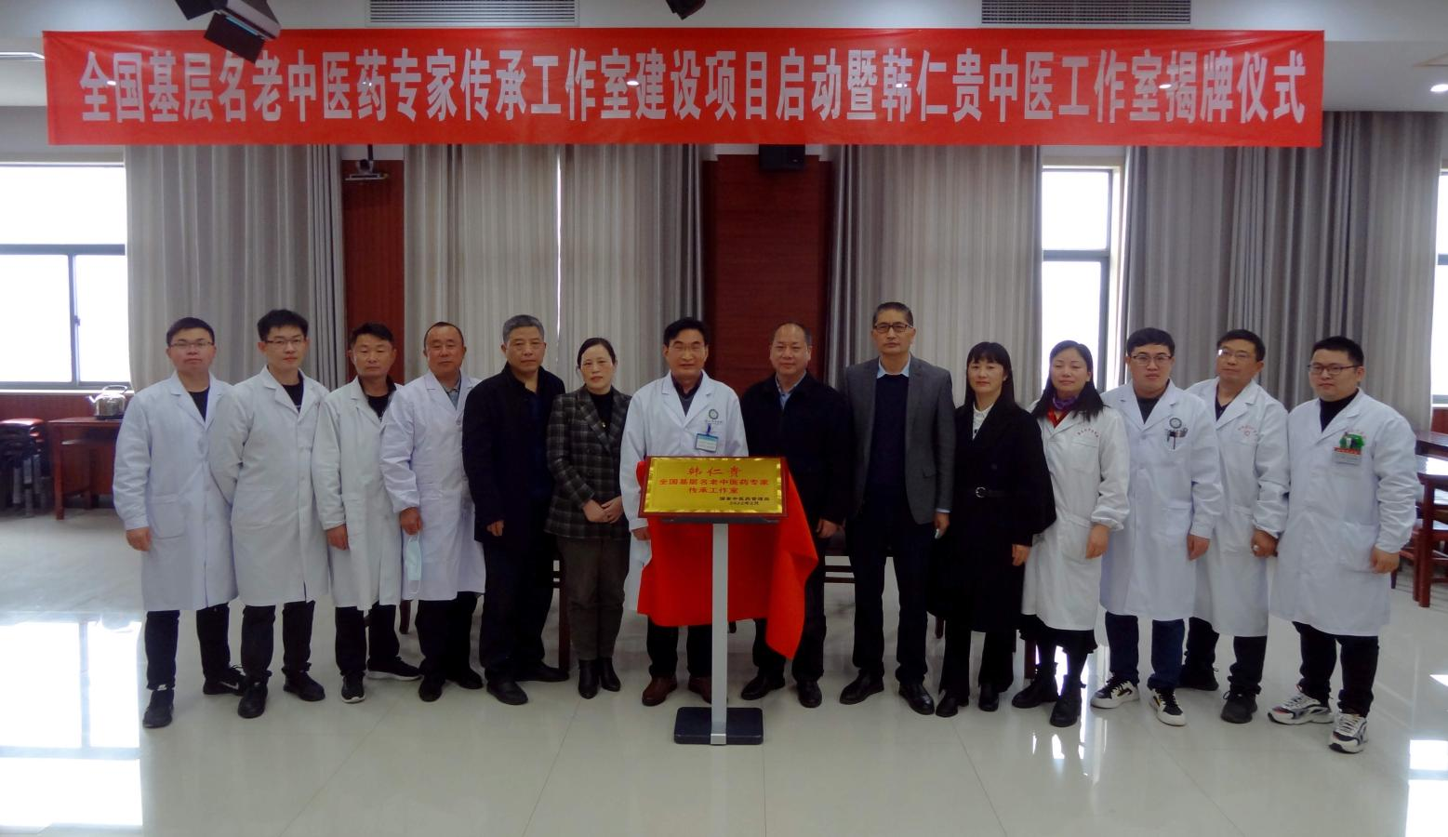
谢谢！

